Slide 1
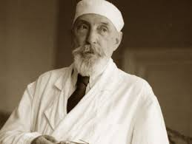
Академік Володимир Петрович Філатов
радянський офтальмолог
російського походження, дійсний член АН УРСР та Академії
медичних наук СРСР,
поет, художник, мемуарист.
Підготувала
учениця 9Б класу
Маловисківської гімназії
Паливода Марія

Slide 2
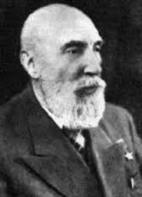
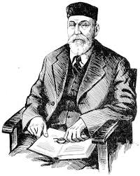
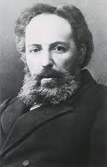
Засновник одеського Інстуту очних хвороб і тканинної терапії ім. В. П. Філатова України. Герой Соціалістичної Праці, кавалер чотирьох орденів Леніна, ордену Трудового Червоного Прапора та ордена Вітчизняної війни 1 ступеня, лауреат Сталінської премії та премії імені І. І. Мечникова

Slide 3
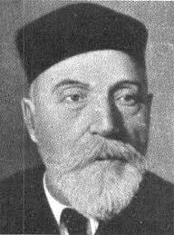
Володимир Петрович Філатов народився 15 лютого 1875 року в селі Михайлівка Пензенської губернії в родині земського лікаря — Петра Федоровича Філатова. Він був високоосвіченим медиком, працював у симбирскій земській лікарні і був фахівцем з хірургії та очних хвороб. Сім'я Філатових походила із збіднілих дворян та була майже вся задіяна у медицині — чотири з шести братів Петра Федоровича були лікарями.

Slide 4
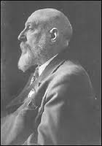
Отримавши блискучу освіту, як і більшість талановитих людей, Володимир Філатов був особистістю неординарною і багатогранною. Писав вірші і картини, музичив, мав славу філософа, володів кількома іноземними мовами. Улюбленим заняттям в дні літніх канікул був живопис та поезія, але він вирішив присвятити себе офтальмології. Вважається, що Філатов вибрав область медицини, коли якось побачив сліпого чоловіка, що йшов із паличкою та простукував нею свій шлях. Майбутній академік був вражений і інстинктивно вигукнув: «Кожна людина повинна бачити сонце!». Згодом ця фраза стала девізом інституту, який був відкритий в Одесі.

Slide 5
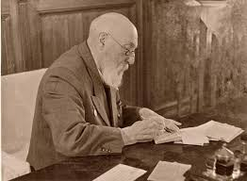
Він був не тільки вченим, а й лікарем клініцистом, блискучим хірургом, обдарованим педагогом, талановитим художником, цікавим оповідачем та веселим співрозмовником. Відомо, що академік багато часу приділяв написанню своїх мемуарів. Навесні, вчений виходив до берегової лінії Одеси, де він малював етюди. Були в нього і віршовані рядки, які Володимир Петрович підписував анограмою — «Воталіф» («Філатов» навпаки).

Slide 6
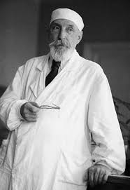
Наукова діяльність Філатова була його постійною та напруженою працею протягом всього його життя. Так, протягом перших 20 років своєї діяльності він опублікував 12 наукових робіт, потім, вже після 1917 року — ще 250. За весь період його життя ним написано близько 461 наукових робіт та монографій.

Slide 7
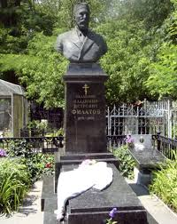
Останні роки свого життя вчений провів у квартирі на Пролетарському бульварі Помер 30 жовтня 1956 року від крововиливу у мозок. Похований на Другому Християнському цвинтарі Одеси

Slide 8
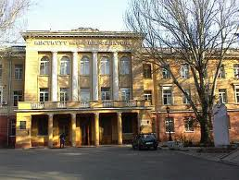
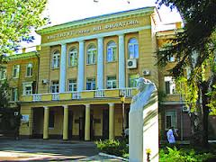
23 листопада 1956 року Вчена рада Інституту прийняла рішення про увічнення пам'яті першого його директора. На фронтоні будівлі інституту було встановлено дошку із написом: «науково-дослідний інститут очних хвороб і тканинної терапії імені академіка В. П. Філатова», а в його робочому кабінеті був створений кабінет-музей академіка Філатова, де і сьогодні все зберігається в такому ж вигляді, яким і було за його офтальмолога.

Slide 9
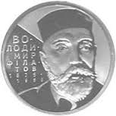
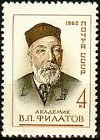

Slide 10
Дякую за увагу!

